Slide 1
Администрация Маркинского сельского поселения
Проект решения «О бюджете Маркинского сельского поселения на 2023 год и плановый период 2024 и 2025 годов»

Slide 2
Проект подготовлен на основе:
основных направлений Бюджетной и налоговой политики Маркинского сельского поселения на 2023 – 2025 годов. (утв. Постановлением Администрации МСП от 14.11.2022г. № 94)
Решения Собрания депутатов Маркинского сельского поселения от 14.11.2016г. № 08 «Об утверждении положения о бюджетном процессе в Маркинском сельском поселении Цимлянского района»
Основных мероприятий муниципальных программ Маркинского сельского поселения на достижение целей и задач социально экономического развития сельского поселения
Особенностью подготовки проекта к трехстороннему бюджетному планированию в соответствии с требованиями Законодательства РФ

Slide 3
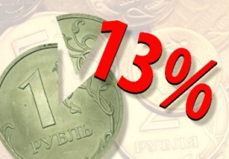
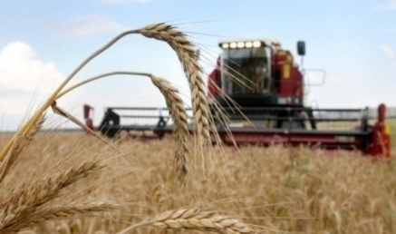
Основные параметры бюджета Маркинского сельского
поселения на 2023 год и плановый период 2024 и 2025 годов
Предлагаются в соответствии с нижеприведенной таблицей
Показатель | 2022 г. | Решение о бюджете
 | Первоначальный утвержденный план | 2023 | Темп роста к 2022 г. % | 2024 | Темп роста к 2023 г. % | 2025 | Темп роста к 2024 г. %
Доходы | 15834,0 | 16086,9 | 101,6 | 12466,1 | 77,5 | 12546,3 | 100,6
Расходы | 15834,0 | 16086,9 | 101,6 | 12466,1 | 77,5 | 12546,3 | 100,6
Источники финансирования дефицита | 0,0 | 0,0 |  | 0,0 |  | 0,0
Структура доходов в 2023 году останется прежней
Наибольший удельный вес составит:
Налог на доходы физических лиц – 6%
Земельный налог с юридических лиц – 100%
Земельный налог с физических лиц – 100%
Единый сельскохозяйственный налог – 40%

Slide 4
ДОХОДЫ БЮДЖЕТА
Состоят из налоговых и неналоговых доходов,
а также безвозмездных поступлений
ДОХОДЫ
НАЛОГОВЫЕ
НЕНАЛОГОВЫЕ
БЕЗВОЗМЕЗДНЫЕ ПОСТУПЛЕНИЯ
Налог на доходы
физических лиц
Налог на имущество
физических лиц
Земельный налог
Единый сельскохозяй-
ственный налог
-Государственная пошлина
-штрафы, санкции
возмещение ущерба
Безвозмездные
поступления от
других бюджетов
бюджетной системы

Slide 5
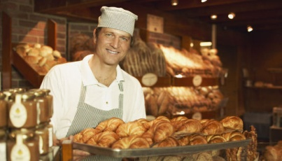
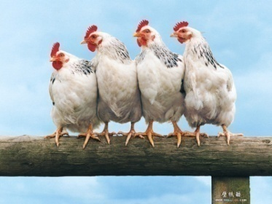
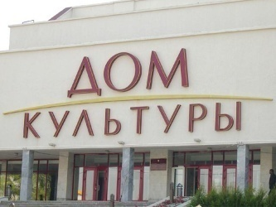
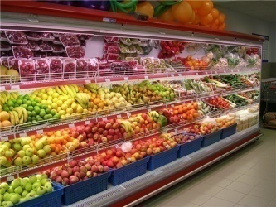
Налог на доходы физических лиц
Объем поступлений по налогу на доходы физических лиц на 2023 -2025 годы прогнозируется в 2023 году в сумме 1387,0 тыс. рублей, в 2024 году в сумме 1391,0 тыс. рублей, в 2025 году в сумме 1614,0 тыс. рублей
В 2023-2025 годах будет продолжена реализация мер по повышению оплаты труда.
Наиболее крупными плательщиками налога на доходы физических лиц в сельском поселении являются предприятия:
ОАО «ПСХ Маркинское»
ОАО «Цимлянскхлебопродукт»
СПК «Степной»
Клубные, образовательные учреждения
Предприниматели

Slide 6
Налог на имущество физических лиц
На 2023 год объем поступлений прогнозируется в сумме 200,0 тыс. рублей, на плановый период объем поступлений прогнозируются в 2024 году в сумме 210,0 тыс. рублей и в 2025 году в сумме 220,0 тыс. рублей.
Прогнозный объем поступлений по налогу на доходы физических лиц сформирован Управлением Федеральной налоговой службы по Ростовской области с учетом фактически сложившихся налоговых баз по суммам доходов, подлежащих налогообложению.

Slide 7
Земельный налог с организаций
100 % в
бюджет
поселения
На 2023 год объем поступлений прогнозируется в сумме 2219,0 тыс. рублей, на плановый период объем поступлений прогнозируются в 2024 году в сумме 2392,0 тыс. рублей и в 2025 году в сумме 2366,0 тыс. рублей.
Прогнозный объем поступлений по налогу на доходы физических лиц сформирован Управлением Федеральной налоговой службы по Ростовской области с учетом фактически сложившихся налоговых баз по суммам доходов, подлежащих налогообложению.

Slide 8
Единый сельскохозяйственный налог
Нормативное отчисление в бюджет
сельского поселения (%) - 40
Объем поступлений по единому сельскохозяйственному налогу в бюджет района на 2023 год прогнозируется в сумме 552,0 тыс. рублей и на плановый период 2024-2025 годов в сумме 654,0 тыс. рублей и 798,0 тыс. рублей соответственно.

Slide 9
ГОСУДАРСТВЕННАЯ ПОШЛИНА
Объем поступлений в бюджет поселения государственной пошлины в 2023 году прогнозируется в сумме 7,3 тыс. рублей.
В бюджет поселения поступает государственная пошлина за совершение нотариальных действий должностными лицами органов местного самоуправления, уполномоченными в соответствии с законодательными актами РФ на совершение нотариальных действий.
Поступление государственной пошлины на 2024-2025 годы прогнозируется в сумме 7,6 тыс. рублей и 7,9 тыс. рублей соответственно.

Slide 10
НЕНАЛОГОВЫЕ ДОХОДЫ
Штрафы, санкции, возмещение ущерба
2023 год
4,3 тыс.руб.
Плановый
период
2024 год 2025 год
4,5 тыс.руб. 4,7 тыс.руб.
БЕЗВОЗМЕЗДНЫЕ ПОСТУПЛЕНИЯ В БЮДЖЕТ СЕЛЬСКОГО ПОСЕЛЕНИЯ
 | Первоначальный утвержденный бюджет 2022 года | 2023 год | 2024 год |  | 2025 год
Безвозмездные поступления, Всего | 11625,4 | 11641,6 | 8017,0 | 7755,7
В том числе
Дотация | 11371,8 | 11371,8 | 7738,7 | 7738,7
Субвенция | 241,9 | 253,0 | 261,5 | 0,2
Иные межбюджетные трансферты | 11,7 | 16,8 | 16,8 | 16,8

Slide 11
РАСХОДЫ БЮДЖЕТА МАРКИНСКОГО СЕЛЬСКОГО ПОСЕЛЕНИЯ НА МУНИЦИПАЛЬНЫЕ ПРОГРАММЫ
Бюджет Маркинского сельского поселения составлен на основе муниципальных программ сельского поселения.
На реализацию 9 муниципальных программ Маркинского сельского поселения в 2023 году предусмотрено 7900,6 тыс. рублей, в 2024 году – 4874,1 тыс. рублей и в 2025 году – 4364,9 тыс. рублей. В программах на три предстоящих года сосредоточено на 2023-49,1 в 2024 – 39,1 и в 2025 году 34,8 процентов соответственно от всех расходов бюджета Маркинского сельского поселения.

Slide 12
Приоритетное место в бюджете по-прежнему занимают муниципальные программы и направлены на развитие культуры и спорта, обеспечение качественными жилищно-коммунальными услугами населения, охрана окружающей среды, обеспечение пожарной безопасности и качественного предоставления населению поселения государственных (муниципальных) услуг в сфере культуры.
Наименование муниципальной программы Маркинского сельского поселения | 2023 год (проект) | 2024 год (проект) | 2025 год (проект)
1.Муниципальная программа Маркинского сельского поселения «Обеспечение общественного порядка и противодействие преступности» | 3,0 | 3,0 | 3,0
2.Муниципальная программа Маркинского сельского поселения «Защита населения и территории от чрезвычайных ситуаций, обеспечение пожарной безопасности и безопасности людей на водных объектах» | 120,0 | 60,0 | 20,0
3.Муниципальная программа «Обеспечение качественными жилищно-коммунальными услугами населения» | 950,9 | 170 | 266,1
4.Муниципальная программа Маркинского сельского поселения «Энергоэффективность и развитие энергетики» | 10,0 | 5,0 | 5,0
5.Муниципальная программа Маркинского сельского поселения «Формирование современной комфортной среды» | 250 | 200,0 | 0,0
6.Муниципальная программа Маркинского сельского поселения «Охрана окружающей среды и рациональное природопользование» | 20,0 | 10,0 | 10,0
7.Муниципальная программа Маркинского сельского поселения «Развитие культуры» | 6495,7 | 4415,1 | 4049,8
8.Муниципальная программа Маркинского сельского поселения «Развитие физической культуры и спорта» | 50,0 | 10,0 | 10,0
9.Муниципальная программа Маркинского сельского поселения «Создание условий для развития малого и среднего предпринимательства» | 1,0 | 1,0 | 1,0
Всего | 7900,6 | 4874,1 | 4364,9

Slide 13
РАЗДЕЛ
«ЖИЛИЩНО-КОММУНАЛЬНОЕ ХОЗЯЙСТВО»
Расходы по разделу будут направлены на подпрограммы:
1 создание условий
для обеспечения качественными коммунальными услугами населения
Оплата за уличное освещение и техническое обслуживание уличного освещения
2023 год
740,9 тыс.руб.
2024 год
100,0 тыс.руб.
2025 год
200,0 тыс.руб.

Slide 14
2 Благоустройство населенных пунктов
Содержание мест захоронения
2023 год
50,0 тыс.руб.
2024 год
20,0 тыс.руб.
2025год
6,1, тыс.руб.
Повышение эффективности работ по благоустройству территории поселения
2023 год
100,0 тыс.руб.
2024 год
50,0 тыс.руб.
2025 год
60,0 тыс.руб.

Slide 15
РАЗДЕЛ
«ОХРАНА ОКРУЖАЮЩЕЙ СРЕДЫ»
В проекте бюджета сельского поселения по разделу «Охрана окружающей среды» предусмотрены бюджетные ассигнования в сумме 20,0 тыс. рублей на 2023 год, на 2024 и на 2025 годы в сумме 10,0 тыс. рублей ежегодно.
Расходы по разделу будут направлены на выполнение мероприятий в рамках непрограммных расходов бюджета поселения на ликвидацию несанкционированных свалок на территории Маркинского сельского поселения, а также на повышение эксплуатационной надежности ГТС.

Slide 16
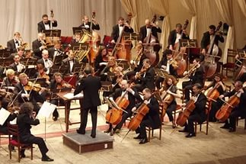
РАЗДЕЛ
«КУЛЬТУРА, КИНЕМАТОГРАФИЯ»
В проекте бюджета сельского поселения по разделу «Культура, кинематография» предусмотрены бюджетные ассигнования в 2023 году в сумме 6495,7 тыс. рублей, в 2024 году в сумме 4415,1 тыс. рублей и в 2025 году в сумме 4049,8 тыс. рублей.
Расходы по разделу будут направлены на:
финансовое обеспечение выполнения муниципального задания бюджетными учреждениями культуры Маркинского сельского поселения в 2023 году в сумме 6475,7 тыс. рублей, в 2024 году в сумме 4415,1 тыс. рублей и в 2025 году в сумме 4049,8 тыс. рублей, что позволит создать условия для обеспечения населения Маркинского поселения услугами учреждения культуры;
расходы на иные цели в 2023 году в сумме 20,0 тыс.рублей.
мероприятия, связанные с профилактикой и устранением последствий коронавирусной инфекции в 2022 году- 20,0 тыс. рублей.

Slide 17
РАЗДЕЛ
«ОБРАЗОВАНИЕ»
В проекте бюджета сельского поселения по разделу «Образование» предусмотрены бюджетные ассигнования в 2023 -2025 годах по 50,0 тыс. рублей ежегодно.
Основным направлением расходов остаются мероприятия направленные на повышение квалификации работников Администрации Маркинского сельского поселения.

Slide 18
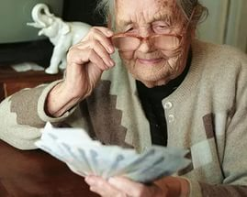
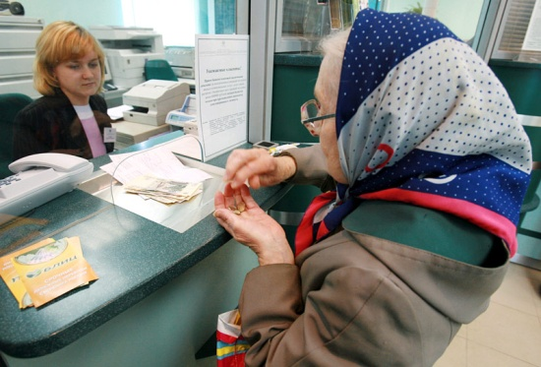
РАЗДЕЛ
«СОЦИАЛЬНАЯ ПОЛИТИКА»
В проекте бюджета поселения по разделу «Социальная политика» предусмотрены бюджетные ассигнования на 2023 год - 140,0 тыс. рублей, на 2024 год – 150,0 тыс. рублей, на 2025 год – 160,0 тыс.рублей.
Расходы по разделу будут направлены на выплаты ежемесячной доплаты к пенсии отдельным категориям граждан.

Slide 19
Раздел «Энергоэфективность и развитие энергетики»
Объем финансирование на муниципальную программу в бюджете Маркинского сельского поселения запланировано в сумме 10,0 тыс. рублей на 2023 год и по 5 тыс. рублей на 2024-2025 годы
Задачи муниципальной программы:
реализация организационных мероприятий по энергосбережению и повышению энергетической эффективности;
оснащение приборами учета использования энергетических ресурсов;
- повышение эффективности системы электроснабжения.

Slide 20
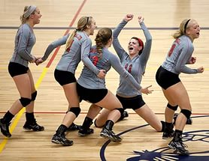
РАЗДЕЛ
«ФИЗИЧЕСКАЯ КУЛЬТУРА И СПОРТ»
В проекте бюджета поселения по разделу «Физическая культура и спорт» расходы в 2023 году предусмотрены 50,0 тыс. рублей, на 2024-2025 годы предусмотрено по 10,0 тыс. рублей ежегодно.
Расходы по разделу будут направлены на исполнение календарного плана официальных физкультурных мероприятий и спортивных мероприятий поселения, а также на приобретение спортивного инвентаря и оборудования.

Slide 21
РАЗДЕЛ
«ОБЩЕГОСУДАРСТВЕННЫЕ ВОПРОСЫ»
В бюджете сельского поселения по разделу «Общегосударственные вопросы» в 2023 году предусмотрены бюджетные ассигнования в сумме 7699,5 тыс. рублей, в 2024 году – 7086,7 тыс. рублей и в 2025 году – 7927,4 тыс. рублей.
Формирование объемов бюджетных ассигнований обусловлено общими подходами к формированию проекта бюджета.
Данные средства будут направлены, в том числе на:
финансовое обеспечение деятельности органов власти Маркинского сельского поселения:
в 2023 году в сумме 7281,1 тыс. рублей;
в 2024 году в сумме 6651,1 тыс. рублей;
в 2025 году в сумме 7151,1 тыс. рублей.
оформление муниципального имущества:
в 2023 году в сумме 200,0 тыс. рублей;
в 2024 году в сумме 50,0 тыс. рублей;
в 2025 году в сумме 50,0 тыс. рублей
публикация информации в СМИ:
в 2023 году в сумме 40,0 тыс. рублей;
в 2024 году в сумме 40,0 тыс. рублей;
в 2025 году в сумме 40,0 тыс. рублей

Slide 22
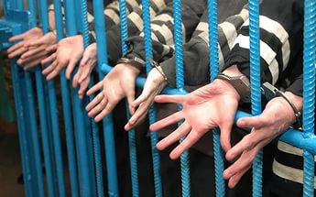
Раздел «Обеспечение общественного порядка и противодействие преступности»
В муниципальную программу входит три подпрограммы: - Противодействие коррупции на территории сельского поселения; - Противодействие экстремизма и терроризма на территории сельского поселения; - Комплексные меры противодействия злоупотреблению наркотиков и их незаконному обороту.
Предусмотрены расходы по 1 тыс. рублей ежегодно

Slide 23
Источники финансирования
дефицита бюджета
Маркинского сельского поселения
Общий объем источников финансирования дефицита бюджета сельского поселения
прогнозируется в 2023-2025 годах в сумме 0,0 рублей.

Slide 24
Спасибо
за
внимание
Проект решения о бюджете разработано сектором экономики и
финансов Администрации
Маркинского сельского поселения
2022 год

